Slide 1
SQL - DDL
K. Matiaško

Slide 2
SQL
jazyk pre definíciu dát
jazyk pre manipuláciu s dátami
jazyk pre riadenie prístupu k dátam
jazyk pre riadenie správy transakcií

Slide 3
SQL
samostatný jazyk pre prácu s dátami
zložka hostiteľského jazyka pre programovanie databázových aplikácií
jazyk pre komunikáciu medzi rôznymi zdrojmi dát

Slide 4
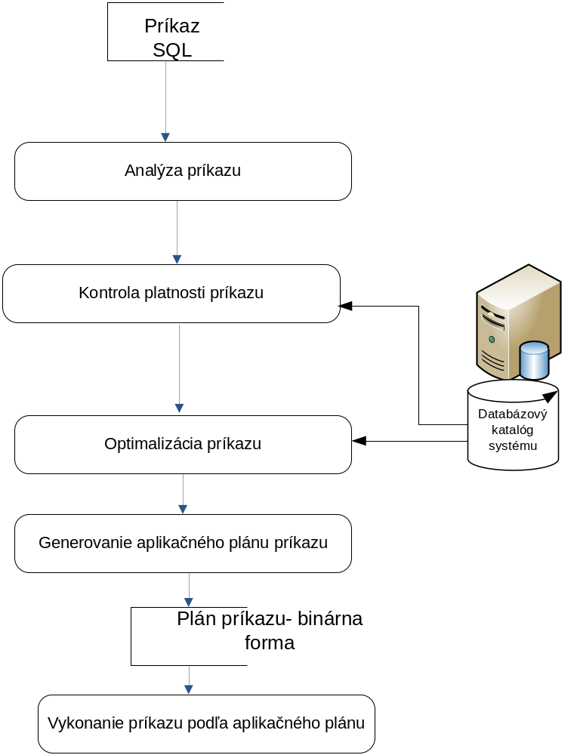

Slide 5
DDL
Definovať a vytvoriť novú tabuľku
Odstrániť tabuľku
Zmeniť tabuľku
Definovať odvodenú tabuľku
Nastaviť IO
Vytvárať indexy
Riadiť fyzické uloženie dát

Slide 6
DDL
CREATE
DROP
ALTER

Slide 7
DDL
CREATE SCHEMA [menoschemy] [AUTHORIZATION užívateľ ]
{množina_príkazov create a/alebo príkazov grant }

Slide 8
DDL
DROP SCHEMA menoschemy [CASCADE|RESTRICT ]

Slide 9
DDL
CREATE DATABASE meno_databázy
[IN meno_db_priestoru]
[WITH {
[BUFFERED] LOG | LOG MODE ANSI
}]

Slide 10
DDL
DROP DATABASE menoDB

Slide 11
DDL
CREATE [TEMP] TABLE meno_tabulky
( meno_stĺpca
{
datový_typ
|
{BYTE|TEXT} [IN {TABLE | meno_BLOB_priestoru]}]
}
[NOT NULL] [UNIQUE [CONSTRAINT meno_obmedzenia]][,...]
|
[UNIQUE (zoznam_unikátnych_stĺpcov)
[CONSTRAINT meno_obmedzenia] ][,...]
)
[WITH NO LOG]
[IN meno_db_priestoru] [EXTENT SIZE veľkosť_extentu]
[NEXT SIZE veľ_dopl_extentu]
[LOCK MODE {PAGE | ROW }]

Slide 12
DDL
CREATE TABLE os_udaje
(
rod_cislo CHAR(10) NOT NULL,
meno CHAR(15) NOT NULL,
priezvisko CHAR(15) NOT NULL,
ulica CHAR(20),
obec CHAR(20),
psc CHAR(5) NOT NULL,
okres CHAR(20),
st_prisl CHAR(2) NOT NULL
);

Slide 13
DDL - Skalárne dátové typy
  CHARACTER (n)
  SMALLINT
  DECIMAL(m,n)
  FLOAT
  DOUBLE PRECISSION
  DATE
  INTEGER
  SMALLFLOAT
  INTERVAL

Slide 14
DDL - dalšie dátové typy
  NUMERIC(m,n)
  CHARACTER [VARYING] (n)
  VARCHAR (n)
  NATIONAL CHARACTER (n)
  TIME
  TIMESTAMP

Slide 15
DDL - Objektové dátové typy
  Norma rozpoznáva dátový typ:
    BIT [VARYING] (n)
  Informix rozpoznáva dátové typy:
    TEXT
    BYTE

Slide 16
DDL -
  ALTER TABLE meno_tabulky
  {
  ADD
  ( nové_meno_stĺpca
  { datový_typ|{BYTE | TEXT}
  [IN {TABLE | meno_BLOB_priest}]}
  [NOT NULL][UNIQUE [CONSTRAINT meno_obm]][,...]
  [BEFORE staré_meno_s]
  )
  |
  DROP (staré_meno_s[,...])
  |
  MODIFY (staré_meno_s nový_datový_typ [NOT NULL][,...])
  |
  ADD CONSTRAINT UNIQUE (staré_meno_s[,...])[CONSTRAINT meno_obm]
  |
  DROP CONSTRAINT (meno_obm [,...])}[,...]
  |
  LOCK MODE {PAGE|ROW }[,...]
  |
  MODIFY NEXT SIZE číslo
  }

Slide 17
DDL -
  ALTER TABLE os_udaje
  MODIFY (rod_cislo CHAR(11) UNIQUE NOT NULL);

Slide 18
DDL -
  DROP TABLE menotabulky [CASCADE|RESTRICT]

Slide 19
DDL -
  Základné IO tabuľky:
  PRIMARY KEY
  FOREIGN KEY
  UNIQUE
  CHECK
  NULL | NOT NULL

Slide 20
DDL -
  CREATE [UNIQUE | DISTINCT] [CLUSTER] INDEX meno_indexu
  ON meno_tabulky (meno_stĺpca [ASC | DESC],...)

Slide 21
DDL -
  DROP INDEX meno_indexu

Slide 22
DDL -
  CREATE VIEW meno_pohľadu [(zoznam_stĺpcov)]
  AS SELECT-príkaz [WITH CHECK OPTION]

Slide 23
DDL -
  DROP VIEW meno_pohľadu [CASCADE|RESTRICT]

Slide 24
DDL
CREATE DOMAIN menodomeny AS
Datovytyp [kontrola obmedzenia]

Slide 25
DDL
DROP DOMAIN menodomeny
[CASCADE|RESTRICT]

Slide 26
DDL
CREATE ALIAS menoaliasu FOR tabulka
DROP ALIAS menoaliasu
CREATE SYNONYM menoaliasu FOR tabulka
DROP SYNONYM menoaliasu

Slide 27
DDL
CREATE ASSERTION menoio
CHECK podmienka
DROP ASSERTION menoio

